Slide 1
Uno per tutti ma non tutti per uno: studio a lungo termine (<= 13 anni) monocentrico longitudinale
Dott.ssa S. giovampietro
Ospedale icot di latina
Centro di eccellenza sicob - responsabile Prof. A. iossA

Slide 2
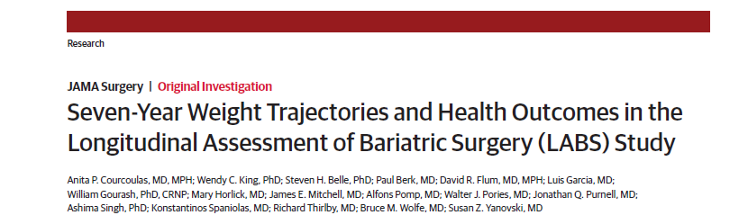
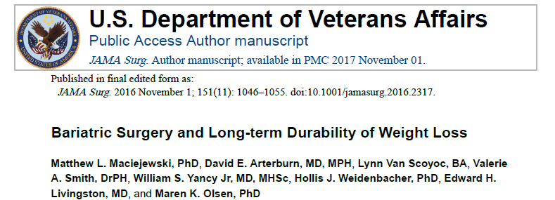
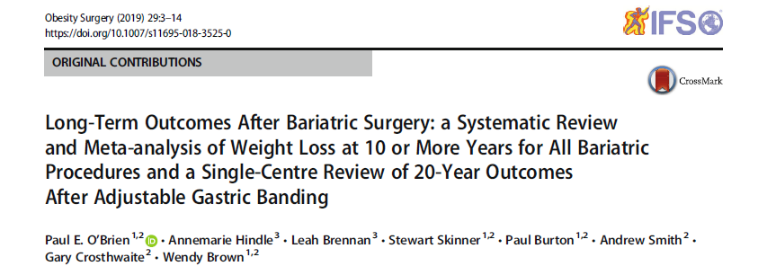
Indicazione
Aderenza al follow up
Obesità per sé
Complicanze
DURABILITA’
Tanti si interrogano sulla effettiva durabilità del trattamento bariatrico ma la verità è che è molto difficile ottenere dei long term outcomes significativi
Team multidisciplinare
Stretto follow up
Riferimento costante

Slide 3



IL NOSTRO STUDIO
Monocentrico prospettico longitudinale
Pazienti sottoposti a chirurgia bariatrica e metabolica primaria e revisionale
Centro di Eccellenza di Chirurgia Bariatrica e Metabolica SICOB della UOC di Chirurgia Generale Universitaria – Sapienza Polo Pontino, ICOT di Latina (LT),
Responsabile Prof. A. Iossa, Direttore Prof. G. Cavallaro
Periodo: 1°gennaio 2012 e il 31 dicembre 2025
Studio monocentrico prospettico longitudinale

Slide 4

OBIETTIVI DELLO STUDIO
Analizzare la variazione nelle tipologie di procedura bariatrica nell’arco temporale analizzato (2012 - 2025)
2. Valutare se la modifica delle indicazioni alle diverse procedure abbia determinato una riduzione del tasso di chirurgia revisionale, confrontando due distinti periodi di attività del centro.
3. Valutare la sicurezza e durabilità a lungo termine (fino a 13 anni) delle singole procedure

Slide 5

2343 pazienti (489 M;1854 F): procedure primarie e revisionali
dati clinici → cartelle cliniche elettroniche ospedaliere + database ambulatoriale + contatto telefonico
Tutti i pazienti sono stati sottoposti a una valutazione multidisciplinare standardizzata preop
Variabili analizzate: dati demografici (età, sesso); BMI e classe di obesità preoperatori; durata dell’intervento; complicanze perioperatorie; LOS ; %EWL e %TWL
In relazione alla REDO-surgery: Numerosità, motivazione*, intervento pregresso, BMI e classe di obesità pre operatoria, complicanze perioperatorie
*Terminologia: Weight failure: weight regain (regain BMI > 35 kg/m2) e IWL (%EWL <50%)

Slide 6
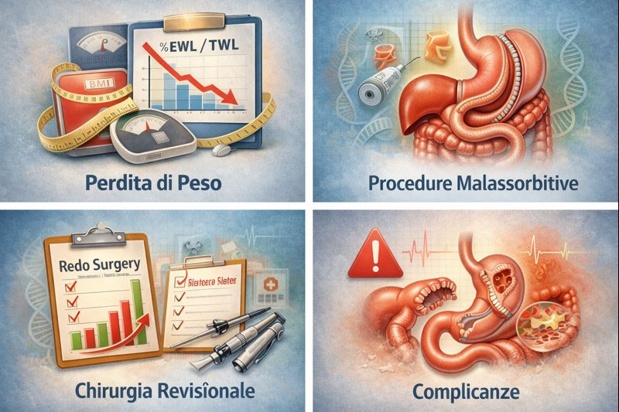
RISULTATI
Valutazione complessiva dei pazienti operati 2012-2025
Confronto tra Gruppo A (2012-2018) e Gruppo B (2019-2025)
Confronto per follow up a 5 anni 2012vs2019
Valutazione dei pazienti sottoposti a chirurgia revisionale

Slide 7
RISULTATI
Valutazione complessiva dei pazienti operati 2012-2025
Confronto tra Gruppo A (2012-2018) e Gruppo B (2019-2025)
Confronto per follow up a 5 anni 2012vs2019
Valutazione dei pazienti sottoposti a chirurgia revisionale

Slide 8
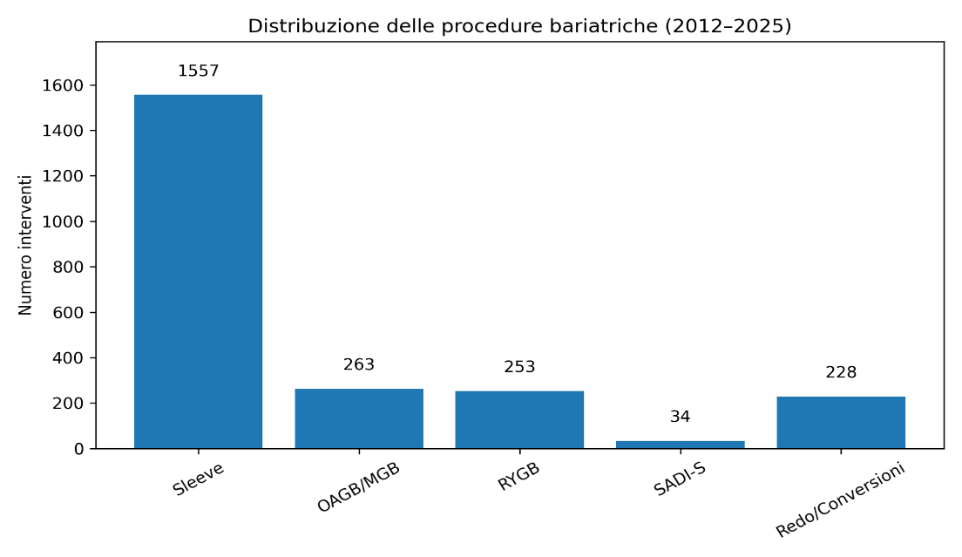
1. Valutazione complessiva dei pazienti operati 2012-2025
66,5%
1,5%
11,3%
10,9%
9,8%
MEDIO 43,3
MIN 18,4 BMI
MAX 91,1
LOS
MEDIO 3,6
MIN 1
MAX 60
ETA’
MEDIA 43,7 +/- 11,36
MIN 16
MAX 72

Slide 9
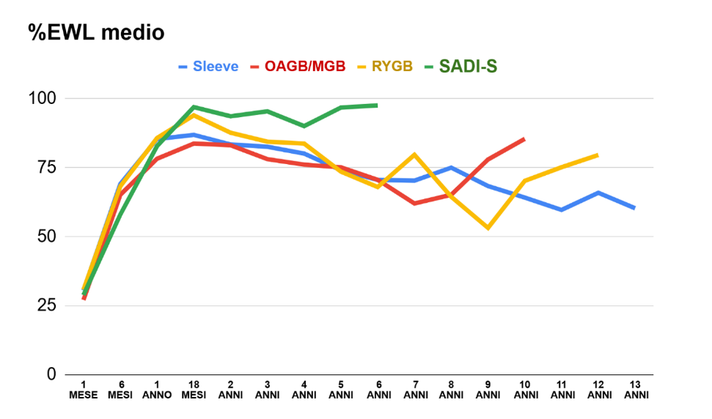
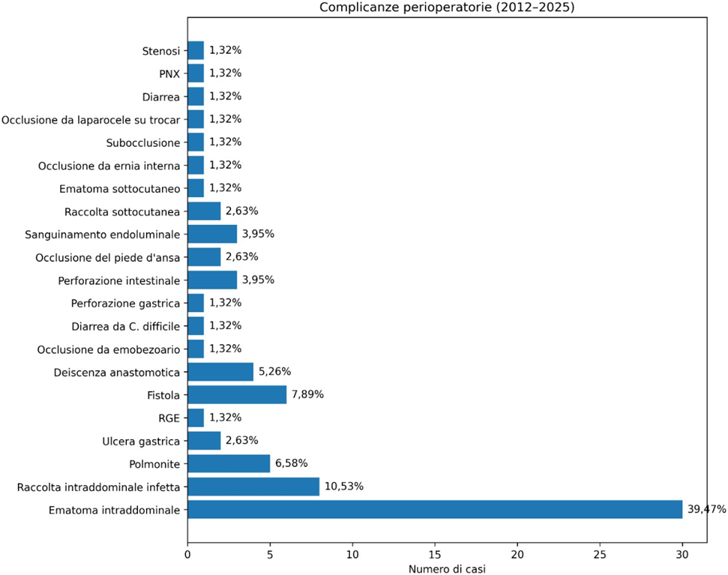
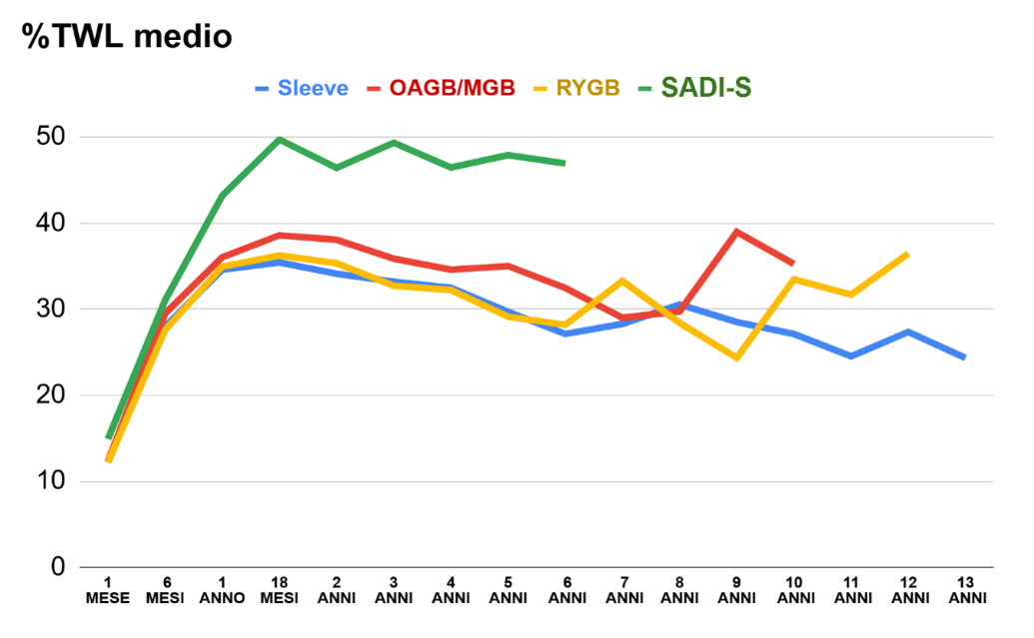
n=1
%EWL = 85,41
n=22
%EWL= 60,28
n=7
%EWL= 70,2
n=1
%TWL = 35,25
Complicanze perioperatorie periodo 2012–2025 → n. 69 = 2,94%
n=22
%TWL= 24,33
NADIR | %EWL | %TWL | PERIODO
SG | 86,85% | 35,44% | 18 mesi
OAGB | 83,71% | 38,58% | 18 mesi
RYGB | 93,93% | 36,24% | 18 mesi
SADIS | 96,9% | 49,71% | 18 mesi
n=7
%TWL= 33,47
Notes:
N e % dei pz a 10 e 13 anni di cui ho il follow up

Slide 10
RISULTATI
Valutazione complessiva dei pazienti operati 2012-2025
Confronto tra Gruppo A (2012-2018) e Gruppo B (2019-2025)
Confronto per follow up a 5 anni 2012vs2019
Valutazione dei pazienti sottoposti a chirurgia revisionale

Slide 11
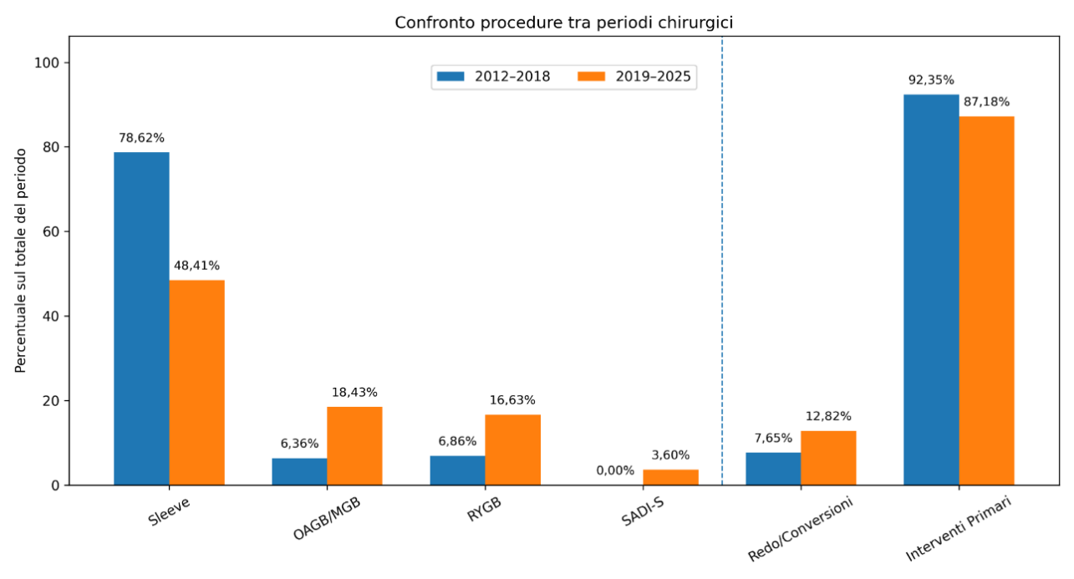
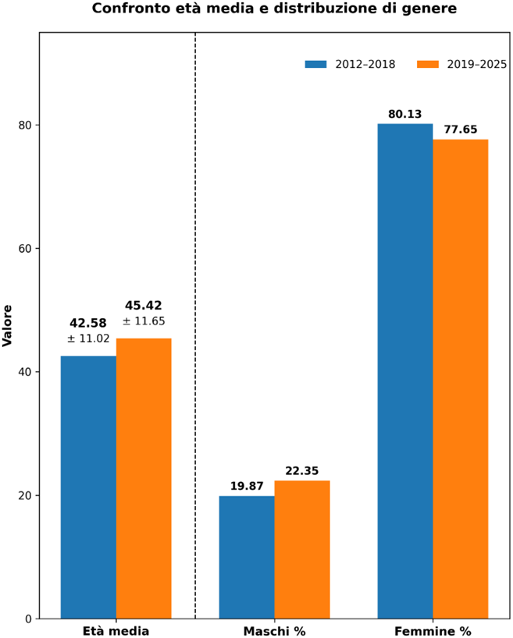
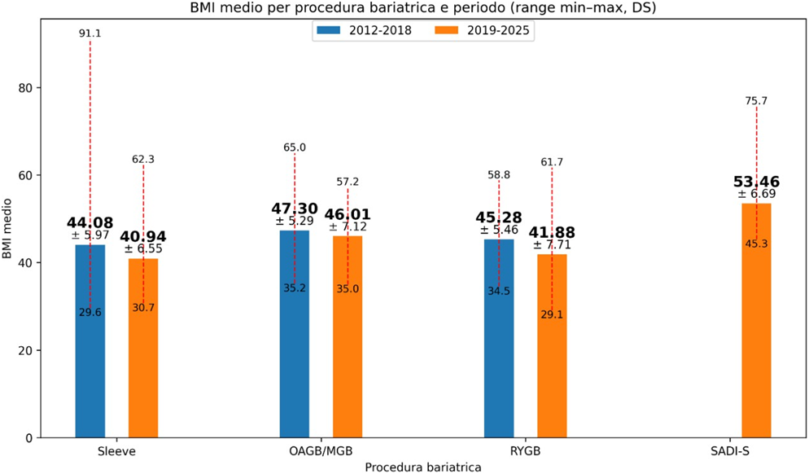
2. Confronto tra Gruppo A e Gruppo B

Slide 12
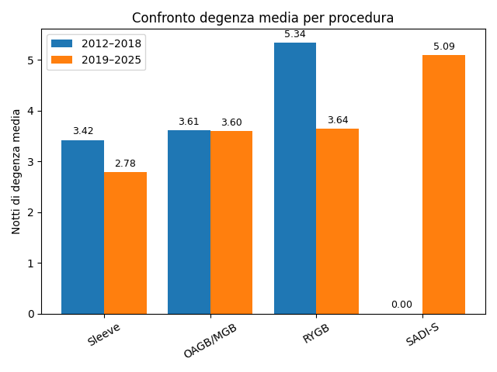

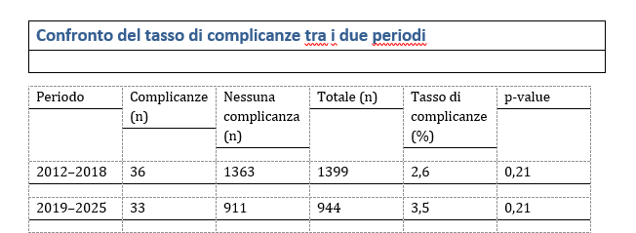

Slide 13
RISULTATI
Valutazione complessiva dei pazienti operati 2012-2025
Confronto tra Gruppo A (2012-2018) e Gruppo B (2019-2025)
Confronto per follow up a 5 anni 2012vs2019
Valutazione dei pazienti sottoposti a chirurgia revisionale

Slide 14
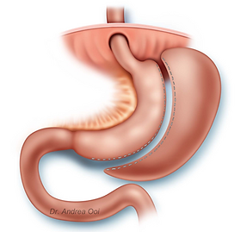
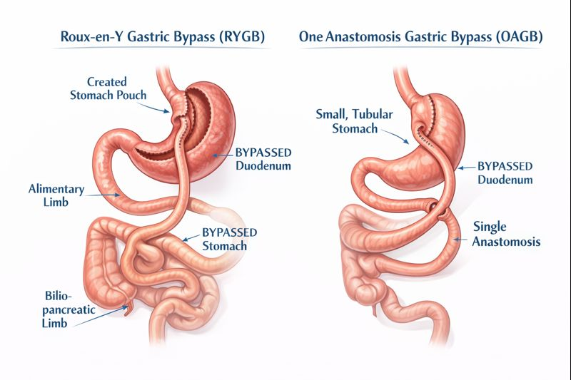
3. Confronto 2012 vs 2019
Distribuzione delle procedure bariatriche nel 2012
Procedura | N. | %
Sleeve gastrectomy | 70 | 91
Roux-en-Y gastric bypass (RYGB) | 3 | 4
Diversione bilio-pancreatica | 1 | 1
Plicatura gastrica | 3 | 4
La sleeve gastrectomy rappresenta la quasi totalità delle procedure eseguite nel 2012, con utilizzo marginale di tecniche alternative.
Distribuzione delle procedure bariatriche nel 2019
Procedura | N. | %
Sleeve gastrectomy | 107 | 57,5
One-anastomosis gastric bypass (OAGB/MGB) | 40 | 21,5
Roux-en-Y gastric bypass (RYGB) | 35 | 18,8
SADI-S | 4 | 2
Nel 2019 si osserva una marcata diversificazione delle procedure, con significativo incremento delle tecniche di bypass.

Slide 15
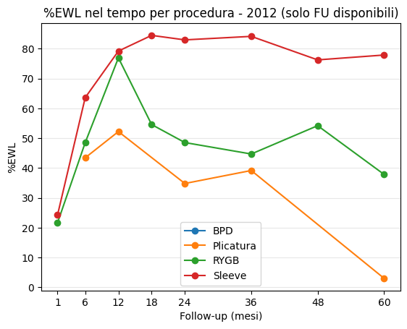
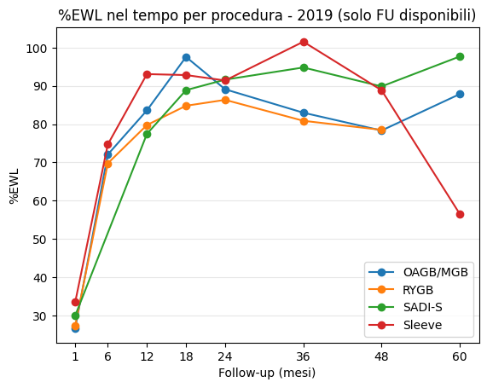
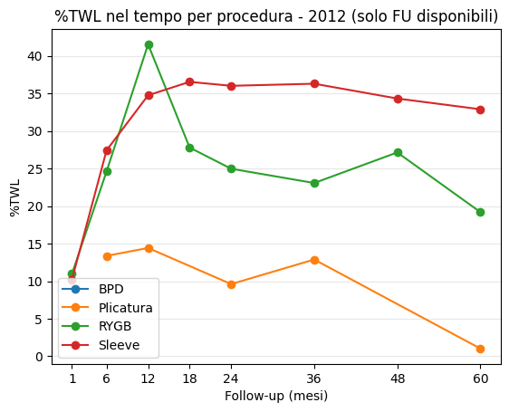
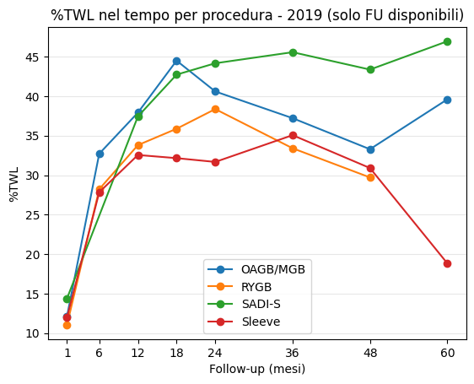
2
0
1
2
2
0
1
9
VS
2
0
1
2
2
0
1
9
VS
Notes:
E % Pz con follow up a 5 per ognuno dei due gruppi
%EWL E %TWL MEDIO DI OGNI INTERVENTO

Slide 16
RISULTATI
Valutazione complessiva dei pazienti operati 2012-2025
Confronto tra Gruppo A (2012-2018) e Gruppo B (2019-2025)
Confronto per follow up a 5 anni 2012vs2019
Valutazione dei pazienti sottoposti a chirurgia revisionale

Slide 17
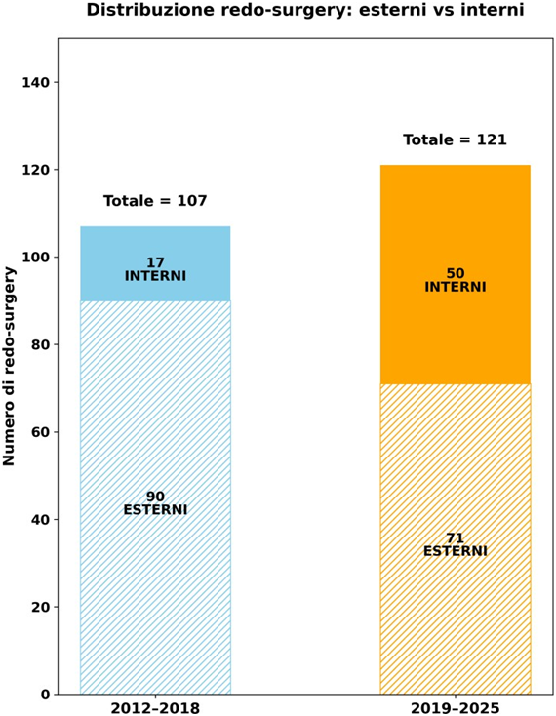
4. Valutazione dei pazienti sottoposti a chirurgia revisionale
TASSO CHIRURGIA REVISIONALE
TOT→ 9,7%
7,60%
12,80%
MAGGIOR INTERVENTO CONVERTITO
A) conversioni di LAGB: n.69 = 64%
B) conversioni di SG: n. 78 = 64%
TASSO CONVERSIONE PZ INTERNI ALLO STESSO PERIODO
A) 15,9%
B) 11,5%
2012-18 = 36
2019-25 = 14
Confronto della composizione delle redo-surgery (pazienti esterni vs interni) nei due periodi di osservazione, con indicazione dei valori assoluti e del totale per periodo.”

Slide 18
TOTALE 116 = 51% sul totale delle revisioni
GRUPPO A) 33 (30,8%) di cui 15 (45%) da SG
GRUPPO B) 83 (68,6%) di cui 58 (70%) da SG
SG IN RYGB PER MRGE
GRUPPO A) n.8 = 53%
GRUPPO B) n.49 = 84%
GOLD STANDARD REVISIONALE
RYGB
La chirurgia revisionale assume un ruolo più rilevante nel periodo 2019–2025
TASSO COMPLICANZE
2012-2018 n.5 = 4.6%
2019-2025 n.8 = 6.6%
aumento del volume chirurgico negli anni precedenti, maggiore attenzione al follow-up e identificazione dei casi di insuccesso terapeutico.

Slide 19

CONCLUSIONI
DURABILITA’ → Risultati sul calo ponderale duraturi oltre i 10 anni
APPROPRIATEZZA → Maggiore attenzione nella selezione preoperatoria e procedurale
DIVERSIFICAZIONE → Primato della sleeve gastrectomy, ma con una progressiva riduzione a favore di procedure a maggiore impatto metabolico
ESPERIENZA → 2019-2025 migliore stabilità dei risultati ponderali, riduzione della degenza e un profilo di sicurezza sovrapponibile, nonostante l’introduzione di procedure più complesse.
REVISIONE → componente stabile e rilevante dell’attività complessiva, potenzialmente modificabile migliorando le selezioni preoperatorie. Il RYGB ne rappresenta la procedura di riferimento.
La chirurgia bariatrica deve essere considerata un trattamento cronico dell’obesità, la cui efficacia a lungo termine dipende dalla corretta selezione dei pazienti, dall’esperienza del centro e da un follow-up strutturato e continuativo.

Slide 20

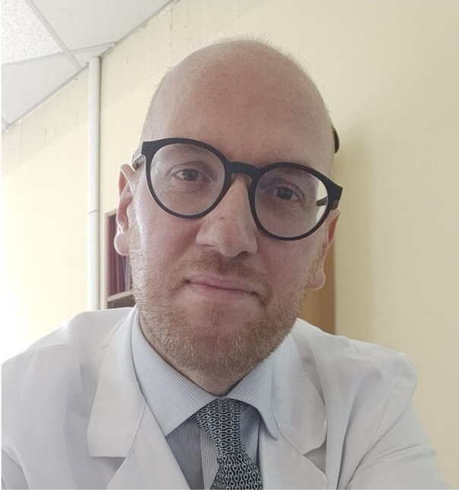
Grazie

Slide 21
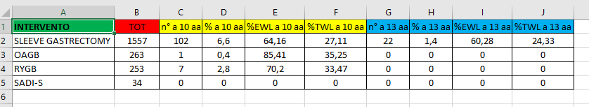

Slide 22
